Slide 1
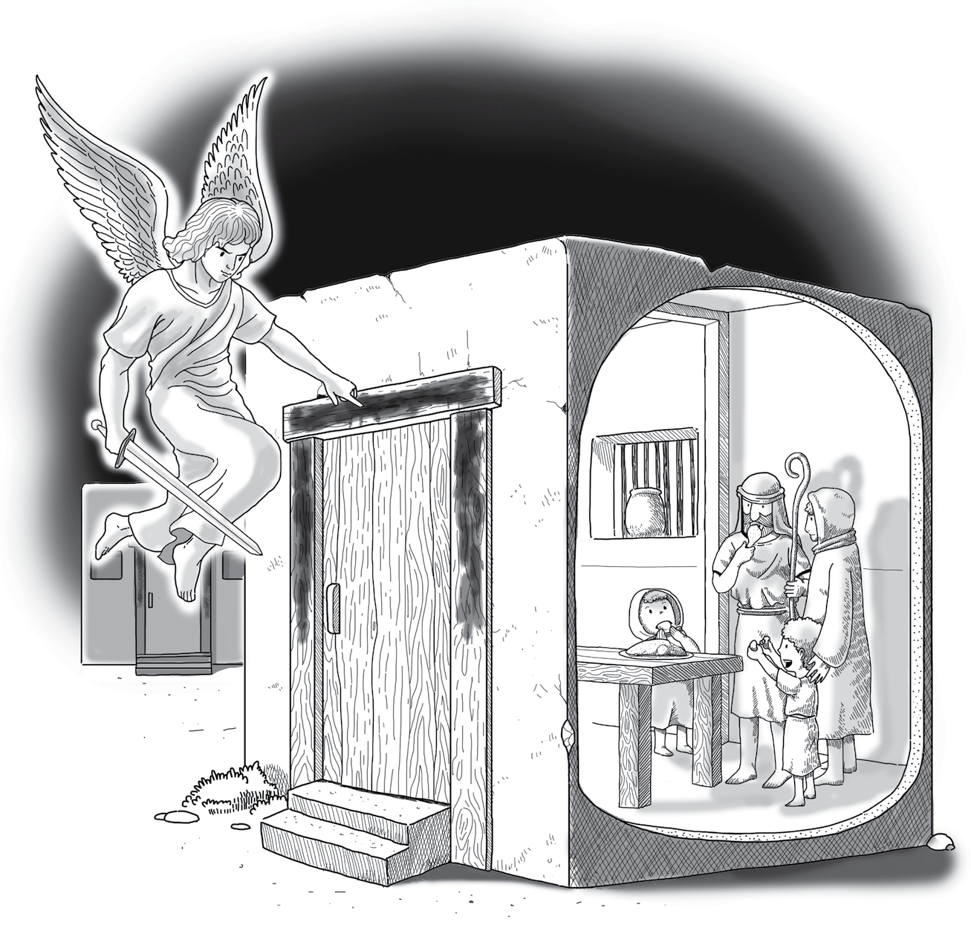
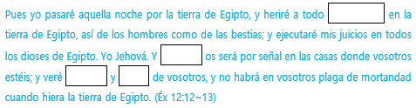
Dios da el poder
8
La Pascua y el Éxodo
Éx 12:1~42
Himnario 105 (Cuando mis pecados por Él), 352 (Oh mi buen Señor)
Palabra Entender
Los israelitas, que escaparon del hambre en la tierra de Canaán, bajaron a Egipto y se convirtieron en esclavos, ellos rogaron a Dios en medio del sufrimiento. Dios envió a Moisés como salvador y, a través de Moisés, trajo todo tipo de plagas a Egipto. Pero el rey Faraón continuó endureciendo su corazón y se negó a liberar a los israelitas. Finalmente, Dios hizo caer una plaga en Egipto que mató desde el primogénito de Faraón, el primogénito de las siervas, hasta el primogénito de todo el ganado. Sin embargo, los israelitas pudieron evitar la plaga siguiendo el mandato de Dios. Mataron un cordero y pintaron con la sangre en los dos postes y en el dintel de las casas. Y en sus casas, comieron la carne del cordero asado con hierbas amargas. Cuando Dios vagó por Egipto y mató al primogénito, pasó por alto la casa cubierta con la sangre del cordero y no le causó plaga.
Hoy aprender
Palabra
1. Conocer la relación entre la Pascua y el Éxodo.
2. Saber que Jesús murió para redimir mis pecados y darme nueva vida.
Esta es la Pascua de Jehová. Esa noche murieron todos los primogénitos de Egipto, y murió el primogénito del rey Faraón. Finalmente, el rey Faraón se rindió a Dios y los israelitas alabaron a Dios. Y en cuatrocientos treinta años, pudimos salir de Egipto y partir hacia Canaán, la tierra que fluye leche y miel.
Dios ordenó a los israelitas que celebraran la Pascua. El Cordero pascual tipifica a Jesús. La Pascua y el Éxodo están presagiando que la muerte de Cristo y Su sangre salvarán a todos aquellos que están bajo el poder de Satanás debido a sus pecados. Por lo tanto, el día en que fuimos salvos se puede llamar la ‘Pascua’.
Resumen de la lección
74
75

Slide 2
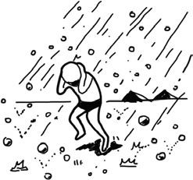
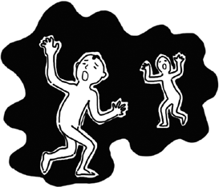


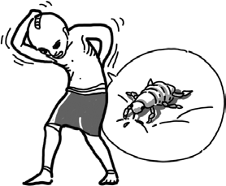
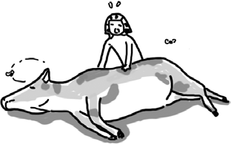
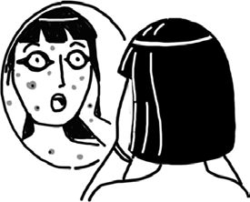
Palabra Escríbelas en la tabla de tu corazón (Recitación)
⑦
Plaga de
⑧ Plaga de langostas
Y la sangre os será por señal en las casas donde vosotros estéis; y veré la sangre y pasaré de vosotros, y no habrá en vosotros plaga de mortandad cuando hiera la tierra de Egipto. (Éx 12:13)
⑨
Plaga de
⑩ Plaga de los primogénitos
Now the blood shall be a sign for you on the houses where you are. And when I see the blood, I will pass over you; and the plague shall not be on you to destroy you when I strike the land of Egypt (Ex 12:13)
1
Subraya las palabras o frases clave en la Palabra.
2
La Pascua en letra chino es 逾越節, que significa 『pasar por alto (逾), pasar por alto (越)』, resume el significado de la Pascua en Éxodo (Ef 1:7, He 10:17~18).
2
¿Cuál fue la décima plaga que cayó sobre la tierra de Egipto, y cómo podían evitarla los israelitas?
Palabra Cambiar mi mente a la palabra
3
Compara el cordero de la Pascua con Jesucristo y completa los espacios en blanco.
El cordero de la Pascua
Jesucristo
1
Completa las diez plagas que cayeron sobre la tierra de Egipto con texto o imágenes (Éx 7:20~11:6).
Preparado antes de ser inmolado
(Éx 12:3)
(1P 1:20)
① Conversión del agua en sangre
②
Plaga de
Sin defecto (Éx 12:5)
(1Jn 3:5)
Muerto en la celebración de la Pascua (Éx 12:6)
(Mt 27:50)
③ Plaga de piojos
④ Plaga de moscas
(Éx 12:46)
No fue quebrado hueso suyo después de la muerte (Jn 19:36)
Pintar la sangre en los dos postes y en el dintel, y el juicio pasará (Éx 12:13)
(Ef 1:7)
4
Resume qué tipo de vida debe vivir ahora un cristiano salvo por la sangre de Jesús (1Co 5:7~8, Col 1:6).
⑤ Plaga de peste del ganado
⑥ Plaga de úlceras
76
77

Slide 3
Palabra Aplicando a la vida
X
Ef 1:7
La palabra de hoy
(Escribir la Palabra)
La oración de hoy
(Gratitud / Arrepentimiento / Súplica)
D
Éx 12:13
J
Col 1:6
L
1Co 5:7
V
1P 1:19
M
S
1Co 5:8
1P 1:20
78
79

Slide 4


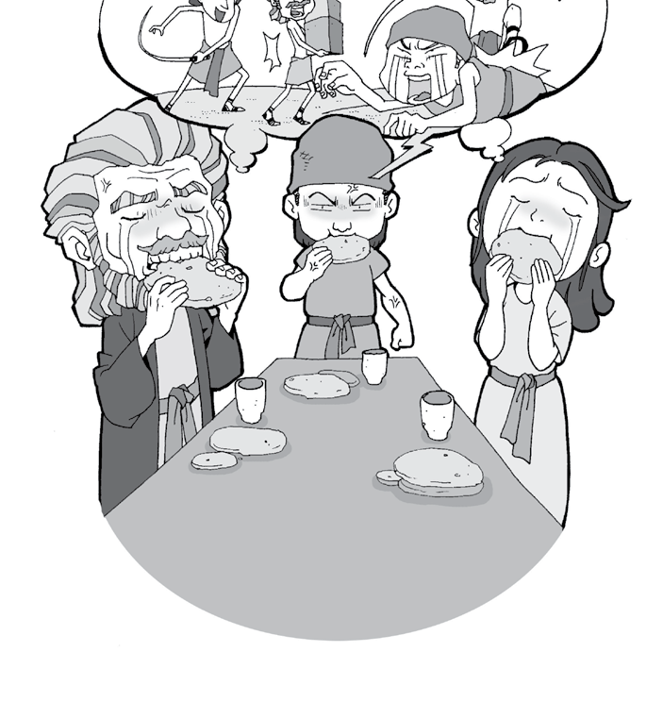
Tengo una pregunta~
En 1 Juan 5:16-17, ¿qué son el ‘pecado de muerte’ y el ‘pecado que no sea de muerte’?
Alegoría
La fiesta de los panes sin levadura
La fiesta de los panes sin levadura coincide con la Pascua y dura una semana desde el día 14 del mes de Nisán. Es una fiesta para conmemorar la rápida huida de los israelitas de Egipto(Éx 12:39). Sin embargo, durante esta fiesta, tienen que comer el pan sin levadura, que es ‘el pan de aflicción’(Dt 16:3). El pan sin levadura se refiere a los panes que no contienen levadura. Las tortas y panes tienen que contener levadura y fermentar para tener mejor sabor, pero la falta de esta levadura se refiere a comidas malas y sin sabor, no a comidas espléndidas. Esto fue para recordar a los israelitas el sufrimiento y la aflicción que tuvieron en la esclavitud en Egipto cada vez que comen este pan. En otras palabras, es para que sean humildes ante Dios en el sufrimiento y la aflicción.
Si alguno viere a su hermano cometer pecado que no sea de muerte, pedirá, y Dios le dará vida; esto es para los que cometen pecado que no sea de muerte. Hay pecado de muerte, por el cual yo no digo que se pida. Toda injusticia es pecado; pero hay pecado no de muerte. (1Jn 5:16~17)
En la palabra la paga del pecado es muerte(Ro 6:23), muerte significa no solo la muerte del cuerpo, sino también la muerte segunda después de ser juzgado, es decir, entrar en el lago de fuego. Originalmente, la paga de todo pecado es muerte. Por eso, incluso si no mataste a una persona directamente, como en San Mateo capítulo 5, la paga de todos los pecados en tu corazón, mente y palabras, como el pecado de la ira y el pecado de decir: Necio, etc, es muerte y será arrojado en el lago de fuego.
Sin embargo, dijo que hay pecado que no sea de muerte. Esto es posible porque Jesús pagó la paga del pecado. La Biblia dice que Jesús, el justo, murió por los injustos.
Porque también Cristo padeció una sola vez por los pecados, el justo por los injustos, para llevarnos a Dios, siendo a la verdad muerto en la carne, pero vivificado en espíritu; (1P 3:18)
Debido a que Jesús pagó la paga de todos los pecados, no vamos al infierno por una violación de la ley o un pecado moral.
Ahora hay una nueva ley. Esa es la ley que dice creer en Jesús. En el huerto del Edén era pecado comer lo que no debía comer, pero ahora es pecado no creer.
El que en él cree, no es condenado; pero el que no cree, ya ha sido condenado, porque no ha creído en el nombre del unigénito Hijo de Dios. (Jn 3:18)
Entonces, el 'pecado que no sea de muerte' mencionado anteriormente se refiere al pecado de no creer.
Hay personas en el mundo que rechazan o descuidan la gracia de Jesús. Estas personas son las que desean las bendiciones de esta tierra que serán corrompidas en lugar de las bendiciones eternas de Dios.
Si hay un caso en el que una persona salva comete un pecado que sea de muerte, no es un pecado que lleva el alma al infierno, sino el pecado que lleva el cuerpo a la muerte.
El tal sea entregado a Satanás para destrucción de la carne, a fin de que el espíritu sea salvo en el día del Señor Jesús. (1Co 5:5)
Algunos de los miembros de la iglesia de Corinto han cometido pecados que los cristianos no deberían cometer. Ellos no se arrepintieron. En este caso, puede destruirles el cuerpo. La acción disciplinaria puede provocar enfermedades y, en casos extremos, la muerte. Y estas personas serán severamente reprendidas incluso si se presentan ante el Señor más tarde.
Por otro lado, el pan sin levadura se expresa en el Nuevo Testamento como alimento espiritual para el pueblo redimido(1Co 5:8). Esto se debe a que la levadura en la Biblia a menudo simboliza lo contagioso y propenso al pecado(Mt 16:5~12).
Así que celebremos la fiesta, no con la vieja levadura, ni con la levadura de malicia y de maldad, sino con panes sin levadura, de sinceridad y de verdad. (1Co 5:8)
Dado que Cristo murió una vez en la cruz por el pecado, estamos verdaderamente libres de pecado. Dios quiere que los que hemos nacido de nuevo nunca seamos asediados por el pecado y vivamos en libertad.
80
81

